Slide 1
АНАЛИЗ СТРУКТУРЫ ОПЕРАЦИЙ КЕСАРЕВО СЕЧЕНИЕ В УСЛОВИЯХ ПЕРИНАТАЛЬНОГО ЦЕНТРА ВТОРОГО УРОВНЯ
_________________________________________
Талалаенко Ю.А.,
Дмитриев С.Н., Мирович Е.Д.,
Егорова М.А., Петренко С.А.
Донецк 2020

Slide 2

Кесарево сечение – родоразрешающая операция, при которой плод и послед извлекают через искусственно сделанный разрез на матке.
Дэмиен Херст. Рождение (Кесарево сечение). 2006. Масло, холст

Slide 3
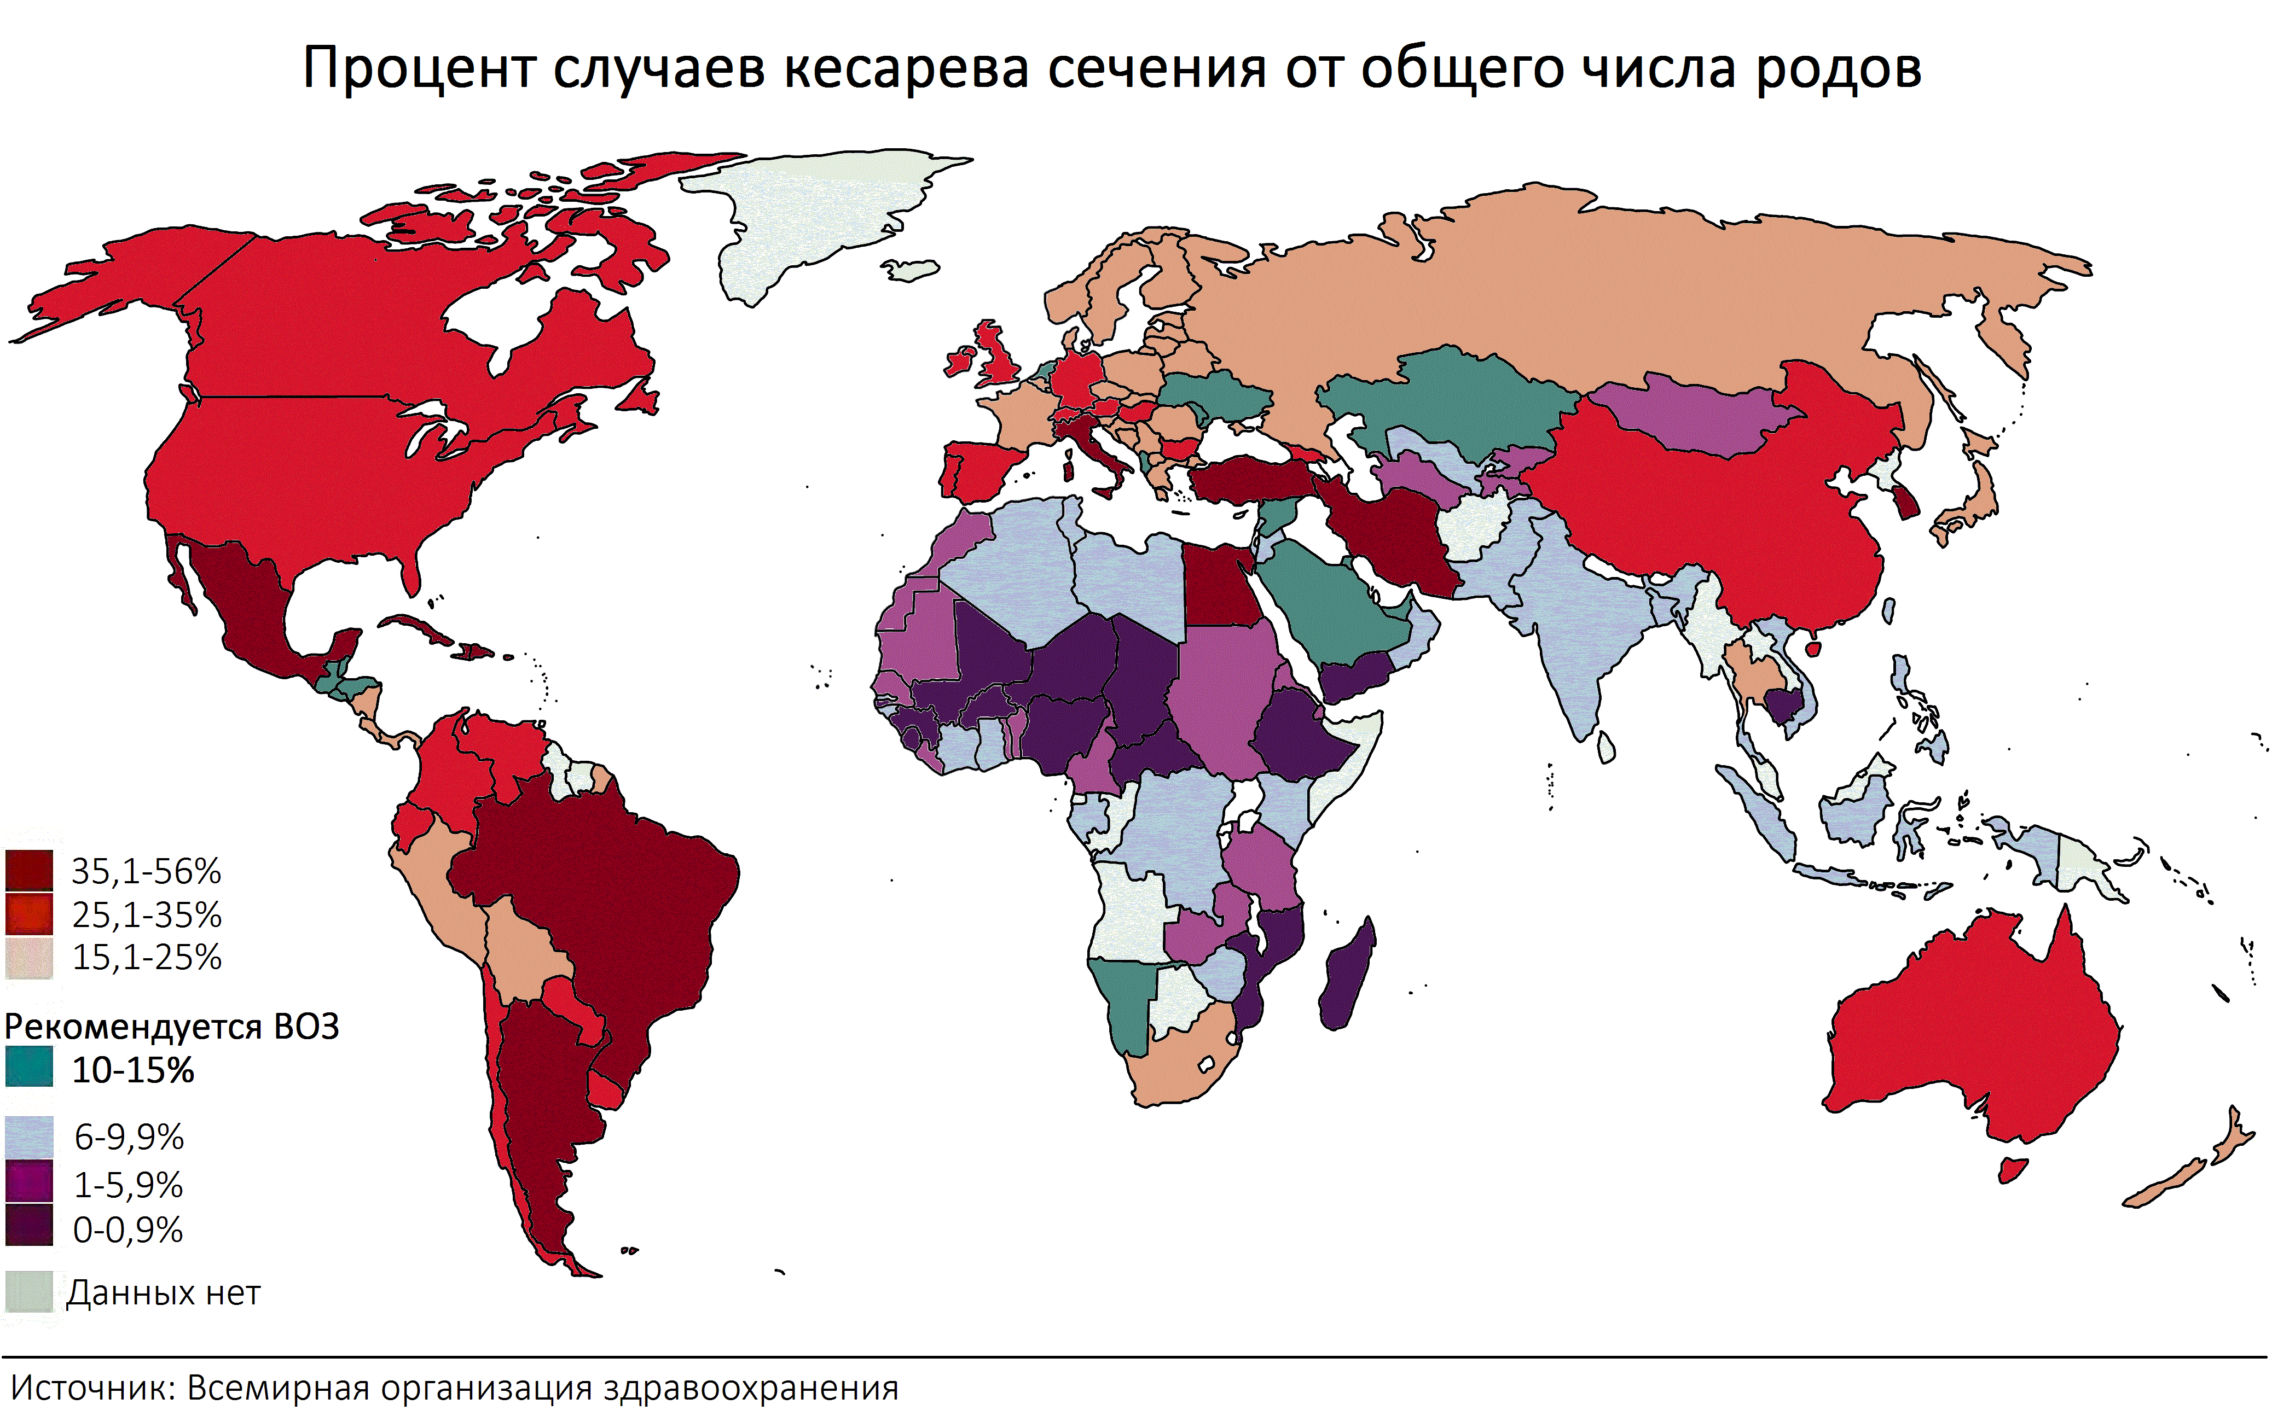

Slide 4
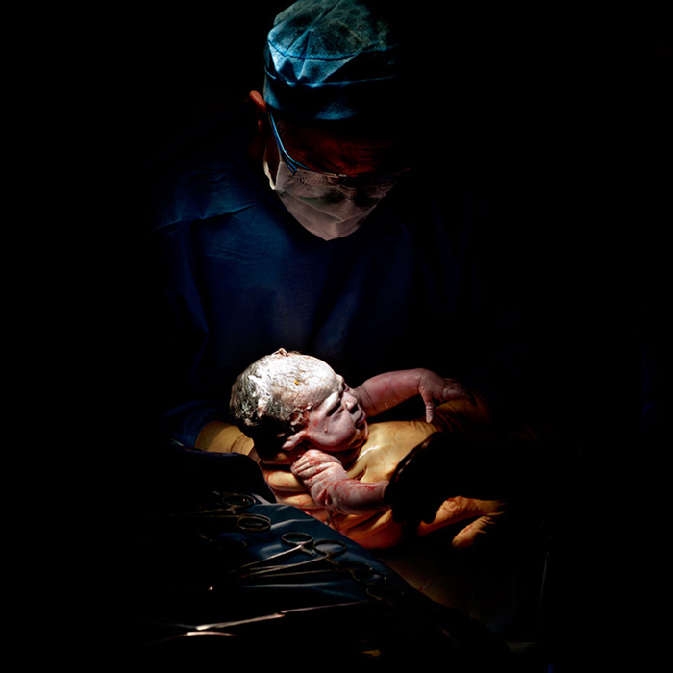
ВЛИЯНИЕ КЕСАРЕВА СЕЧЕНИЯ НА СНИЖЕНИЕ МАТЕРИНСКОЙ И НЕОНАТАЛЬНОЙ СМЕРТНОСТИ
Данные Всемирной организации здравоохранения говорят о том, что если частота выполнения кесарева сечения возрастает до 10% на уровне популяции, то показатели материнской и неонатальной смертности снижаются. Однако рост этого показателя выше 10% не указывает на улучшение показателей смертности.

Slide 5
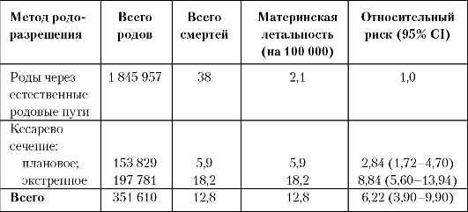
Частота материнской летальности после кесарева сечения и родов через естественные родовые пути в Великобритании за 1994-1996 гг. (Hall and Bewley, 1999)

Slide 6
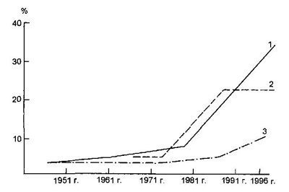
ПРИЧИНЫ РОСТА ЧАСТОТЫ КЕСАРЕВА СЕЧЕНИЯ
Расширение показаний
Увеличение числа беременных с рубцом на матке после кесарева сечения
Недостаточная квалификация акушеров – гинекологов в плане рационального ведения родов
1 — Научный центр акушерства, гинекологии и перинатологии;
2 — США
3 — Российская Федерация

Slide 7

ПРИЧИНЫ РОСТА ЧАСТОТЫ КЕСАРЕВА СЕЧЕНИЯ
«Значительно легче обучить молодого врача КАК сделать кесарево сечение, чем КОГДА делать кесарево сечение»
(Б.Л. Фламм, 1955 г. – США)

Slide 8
ПОКАЗАНИЯ ДЛЯ КЕСАРЕВА СЕЧЕНИЯ
ПЛАНОВОЕ
Предлежание плаценты
Рубец на матке после двух и более кесаревых сечений
Корпоральное кесарево сечение в анамнезе
Тазовое предлежание плода в случаях, когда наружный поворот плода на головку противопоказан или оказался безуспешным
Многоплодная беременность, когда первый плод предлежит тазовым концом или расположен поперечно, косо
Опухоли органов малого таза и деформации костей таза, препятствующие рождению плода
ВИЧ-инфицированные, не получившие антиретровирусную терапию
ВИЧ-инфицированные с вирусной нагрузкой более или равно 400 копий на мл, независимо от ретровирусной терапии ВИЧ в сочетании с гепатитом С
Первичная генитальная вирусная инфекция простого герпеса, который проявился на третьем триместре беременности
ЭКСТРЕННОЕ
Угрожающее состояние плода
Отслойка нормально или низко расположенной плаценты при отсутствии условий для быстрого родоразрешения
Угрожающий или начавшийся разрыв матки
Предлежание и выпадение петель пуповины
Хориоамнионит при отсутствии условий для вагинального родоразрешения
Обструктивные роды
Состояние агонии или внезапная смерть роженицы при живом плоде

Slide 9
КЛАССИФИКАЦИЯ КЕСАРЕВА СЕЧЕНИЯ ПО КАТЕГОРИИ УРГЕНТНОСТИ
1 категория - существует значительная угроза жизни матери и/или плода - операцию должно быть начато не позднее 15-30 минут от определения показаний.
2 категория - состояние матери и/или плода нарушены, но непосредственной угрозы жизни матери и/или плода нет - операцию должно быть начато не позднее 30 минут от определения показаний.
3 категория - состояние матери и плода не нарушены, однако нуждаются в абдоминальном родоразрешении
4 категория - по предварительному плану в запланированный день и время.

Slide 10

ЦЕЛЬ РАБОТЫ
Изучить структуру операций кесарево сечения в условиях городской больницы, выявить резерв для его снижения

Slide 11

МАТЕРИАЛ И МЕТОДЫ
Материал исследования - годовой отчет акушерских отделений Центральной городской клинической больницы №6 за 2016 год.
Метод исследования - статистическая обработка данных в пакете лицензионной программы «Медстат» с расчетом удельного веса признака и доверительного интервала. Различие признаков определялось по критерию Фишера при уровне значимости р=0,05.
I группа – 1 и 2 категории ургентности
II группа – 3 и 4 категории ургентности

Slide 12
РЕЗУЛЬТАТЫ АНАЛИЗА
Процент операций кесарево сечение:
2018 год – 25,6%
2019 год – 33,6%
Удельный вес операций по категориям ургентности за 2019 год:
I группа – 41,4%
II группа – 58,6%
Срочные роды за 2019 год:
I группа – 92,1%
II группа – 99,2%

Slide 13
РЕЗУЛЬТАТЫ АНАЛИЗА

Slide 14
Количество детей, родившихся в состоянии легкой асфиксии (%)
РЕЗУЛЬТАТЫ АНАЛИЗА
I группа II группа
I группа II группа

Slide 15
СТРУКТУРА ПОКАЗАНИЙ К АБДОМИНАЛЬНОМУ РОДОРАЗРЕШЕНИЮ В 2016 ГОДУ
РЕЗУЛЬТАТЫ АНАЛИЗА

Slide 16
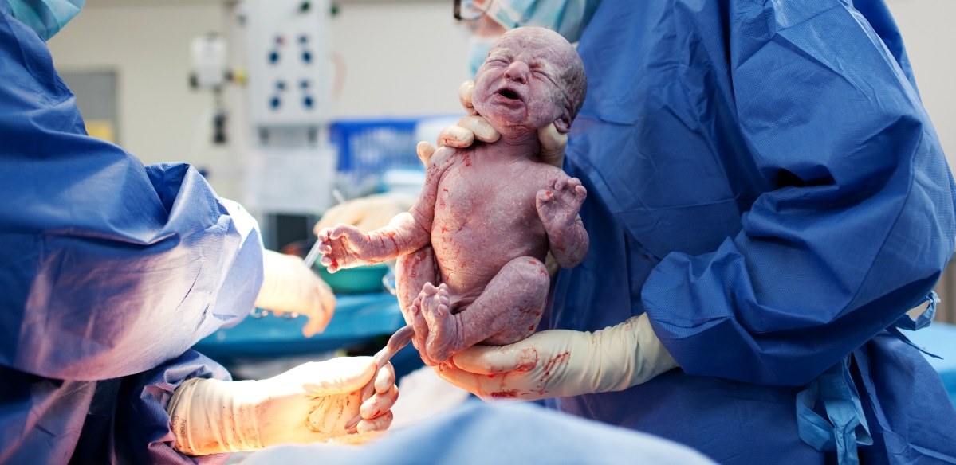
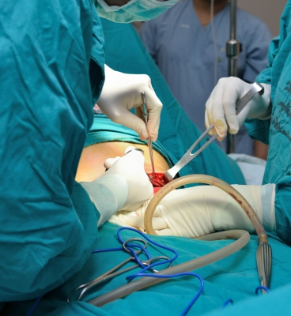
Для операций кесарево сечение первой и второй категории ургентности явдяется характерным более частое рождение детей с асфиксией легкой степени, более длительное применение антибиотика в послеоперационном периоде и более редкое использование регионарной анестезии.
Резервом для снижения удельного веса кесарева сечения в родоразрешении являются роды с рубцом на матке и роды в тазовом предлежании плода.
ВЫВОДЫ

